Slide 1
윈도우 프로그래밍
(대화상자와 컨트롤)

Slide 2
대화상자와 컨트롤의 소개
대화상자는 프로그램이 실행되는 중에 사용자에게 입력을 받거나 정보를 보여주기 위해 사용하는
보조 위도우를 말한다
컨트롤은 윈도우에서 사용자에게 정보를 제공하기 위하여 사용하는 도구
[ 컨트롤의 종류 ]…. 무지하게 많지만 대표적인 것만 정리한다
- 버튼 컨트롤
- 에디트 박스 컨트롤
- 체크 박스와 라디오 버튼
- 콤보 박스 컨트롤
- 리스트 박스 컨트롤
- 모델리스 대화상자
- 리스트 컨트롤
Visual Studio의 Win32API는 컨트롤은 대화상자에서 처리하는 것을 기본으로 설계되어 있다
즉, 메인 윈도우에서 어떤 동작을 하면 대화상자가 표시되도록 하는 것이다.
다만, 필요성 때문에 메인 윈도우에서 컨트롤을 쓰는 사례도 제시한다

Slide 3
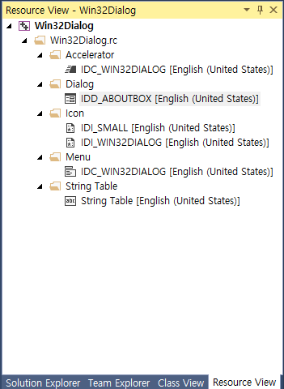
대화상자 예제
Visual Studio 2015에서는 기본 프로젝트에 대화상자가 포함되어 있다. 기본적으로 생성된 예를 이용하여
대화상자의 사용 방법을 알아보자
Visual Studio 2015에서 기본적으로 생성한 Win32 프로젝트의 구성
기본 윈도우
메뉴
Accelerator
Icon
Dialog(대화상자)
Dialog에 대한 부분을 다음 페이지에서 설명한다

Slide 4
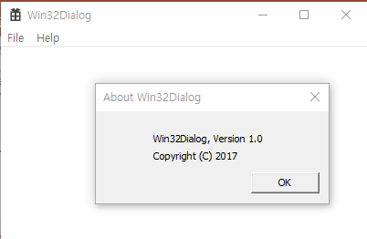
대화상자 예제
#include "stdafx.h"
#include "Win32Dialog.h"
#define MAX_LOADSTRING 100
// Global Variables:
HINSTANCE hInst; // current instanc를 처리하기 위한 변수
WCHAR szTitle[MAX_LOADSTRING]; // The title bar text
WCHAR szWindowClass[MAX_LOADSTRING]; // the main window class name
// Forward declarations of functions included in this code module:
ATOM MyRegisterClass(HINSTANCE hInstance);
BOOL InitInstance(HINSTANCE, int);
LRESULT CALLBACK WndProc(HWND, UINT, WPARAM, LPARAM);
INT_PTR CALLBACK About(HWND, UINT, WPARAM, LPARAM); //다이얼로그 윈도우 처리를 위한 함수 선언

Slide 5
대화상자 예제
int APIENTRY wWinMain(_In_ HINSTANCE hInstance,
_In_opt_ HINSTANCE hPrevInstance,
_In_ LPWSTR lpCmdLine,
_In_ int nCmdShow)
{
UNREFERENCED_PARAMETER(hPrevInstance);
UNREFERENCED_PARAMETER(lpCmdLine);
// TODO: Place code here.
// Initialize global strings 그리고 클래스의 등록
// 등록을 마치면 사용한 준비가 되어있다는 의미. 이벤트 처리 루틴 필요
LoadStringW(hInstance, IDS_APP_TITLE, szTitle, MAX_LOADSTRING);
LoadStringW(hInstance, IDC_WIN32DIALOG, szWindowClass, MAX_LOADSTRING);
MyRegisterClass(hInstance);
….

Slide 6
대화상자 예제
// 대화상자의 처리 루틴
INT_PTR CALLBACK About(HWND hDlg, UINT message,
WPARAM wParam, LPARAM lParam)
{
UNREFERENCED_PARAMETER(lParam);
switch (message)
{
case WM_INITDIALOG: //About 명령어가 눌리면 메모리에 있는 윈도우를 보인다
return (INT_PTR)TRUE;
case WM_COMMAND: //보여진 윈도우에서 받은 명령어에 따른 처리 루틴
if (LOWORD(wParam) == IDOK || LOWORD(wParam) == IDCANCEL)
{
EndDialog(hDlg, LOWORD(wParam));
return (INT_PTR)TRUE;
}
break;
}
return (INT_PTR)FALSE;
}

Slide 7
식별을 위한 공간

Slide 8
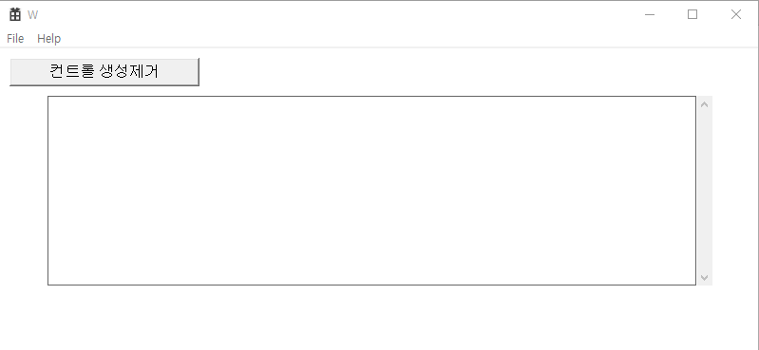
버튼 컨트롤
메인 윈도우에서 버튼 컨트롤을 위한 예제는 아래와 같다.
수행하면 윈도우가 열리고, “컨트롤 생성하기＂라는 이름의 버튼이 생성된다
버튼을 누르면 테스트를 넣을 수 있는 컨트롤이 지정된 위치에 생성되어 사용자가 입력할 수 있다

Slide 9
메인 윈도우에서 버튼 컨트롤 프로그램 전체 소스(1/8)
#include "stdafx.h"
#include "Win32Control.h"
#define ID_EDIT 100 //버튼 콘트롤 ID
#define ID_BUTTON_CONTROL 1000 //버튼 콘트롤 ID
#define MAX_LOADSTRING 100
// Global Variables:
HINSTANCE hInst; // current instance
WCHAR szTitle[MAX_LOADSTRING]; // The title bar text
WCHAR szWindowClass[MAX_LOADSTRING]; // the main window class name
// Forward declarations of functions included in this code module:
ATOM MyRegisterClass(HINSTANCE hInstance);
BOOL InitInstance(HINSTANCE, int);
LRESULT CALLBACK WndProc(HWND, UINT, WPARAM, LPARAM);
INT_PTR CALLBACK About(HWND, UINT, WPARAM, LPARAM); //다이럴로그 박스 윈도우를 위한 처리 부분
HWND hWnd ;
HWND hEdit, hControl, hOK;
TCHAR str[1024];

Slide 10
메인 윈도우에서 버튼 컨트롤 프로그램 전체 소스(2/8)
int APIENTRY wWinMain(_In_ HINSTANCE hInstance, _In_opt_ HINSTANCE hPrevInstance,
_In_ LPWSTR lpCmdLine, _In_ int nCmdShow)
{
UNREFERENCED_PARAMETER(hPrevInstance);
UNREFERENCED_PARAMETER(lpCmdLine);
// Initialize global strings 사전에 정해진 문자열을 초기화한다
LoadStringW(hInstance, IDS_APP_TITLE, szTitle, MAX_LOADSTRING);
LoadStringW(hInstance, IDC_WIN32CONTROL, szWindowClass, MAX_LOADSTRING);
MyRegisterClass(hInstance);
// Perform application initialization:
if (!InitInstance (hInstance, nCmdShow))
{
return FALSE;
}
// 단축키를 설정한다. 리소스에서 단축키를 정의한 곳의 이름은 IDC_WIN32CONTROL이다
HACCEL hAccelTable = LoadAccelerators(hInstance, MAKEINTRESOURCE(IDC_WIN32CONTROL));
MSG msg;

Slide 11
메인 윈도우에서 버튼 컨트롤 프로그램 전체 소스(3/8)
// Main message loop:
while (GetMessage(&msg, nullptr, 0, 0))
{
if (!TranslateAccelerator(msg.hwnd, hAccelTable, &msg))
{
TranslateMessage(&msg);
DispatchMessage(&msg);
}
}
return (int) msg.wParam;
}

Slide 12
메인 윈도우에서 버튼 컨트롤 프로그램 전체 소스(4/8)
ATOM MyRegisterClass(HINSTANCE hInstance)
{
WNDCLASSEXW wcex;
wcex.cbSize = sizeof(WNDCLASSEX);
wcex.style = CS_HREDRAW | CS_VREDRAW;
wcex.lpfnWndProc = WndProc;
wcex.cbClsExtra = 0;
wcex.cbWndExtra = 0;
wcex.hInstance = hInstance;
wcex.hIcon = LoadIcon(hInstance, MAKEINTRESOURCE(IDI_WIN32CONTROL));
wcex.hCursor = LoadCursor(nullptr, IDC_ARROW);
wcex.hbrBackground = (HBRUSH)(COLOR_WINDOW+1);
wcex.lpszMenuName = MAKEINTRESOURCEW(IDC_WIN32CONTROL); //메뉴 붙이기
wcex.lpszClassName = szWindowClass;
wcex.hIconSm = LoadIcon(wcex.hInstance, MAKEINTRESOURCE(IDI_SMALL));
return RegisterClassExW(&wcex);
}

Slide 13
메인윈도우에서 버튼 컨트롤 프로그램 전체 소스(5/8)
BOOL InitInstance(HINSTANCE hInstance, int nCmdShow)
{
hInst = hInstance; // Store instance handle in our global variable
// 윈도우 생성하기
HWND hWnd = CreateWindowW(szWindowClass, szTitle, WS_OVERLAPPEDWINDOW,
CW_USEDEFAULT, 0, CW_USEDEFAULT, 0, nullptr, nullptr, hInstance, nullptr);
if (!hWnd)
{
return FALSE;
}
ShowWindow(hWnd, nCmdShow); //윈도우를 메모리에 보여준다
UpdateWindow(hWnd); //윈도우를 화면에 보여준다
return TRUE;
}

Slide 14
메인 윈도우에서 버튼 컨트롤 프로그램 전체 소스(6/8)
LRESULT CALLBACK WndProc(HWND hWnd, UINT message, WPARAM wParam, LPARAM lParam)
{
switch (message)
{
case WM_COMMAND: //보여진 윈도우에서 들어오는 입력을 처리한다. 버튼이 눌리면 ID_BUTTON_CONTROL로 간다
{
int wmId = LOWORD(wParam);
// Parse the menu selections:
switch (wmId)
{
case IDM_ABOUT:
DialogBox(hInst, MAKEINTRESOURCE(IDD_ABOUTBOX), hWnd, About);
break;
case IDM_EXIT:
DestroyWindow(hWnd);
break;
case ID_BUTTON_CONTROL: //윈도우에서 보여진 버튼의 이름
if (IsWindow(hEdit)) //기존 윈도우가 있으면 죽여라
{
DestroyWindow(hEdit); DestroyWindow(hOK); }
else{ //버튼이 눌려지면 편집을 위한 edit 박스를 현재의 윈도우에 열어라
hEdit = CreateWindow("edit", NULL, WS_CHILD | WS_VISIBLE | WS_BORDER | ES_MULTILINE
| WS_VSCROLL,50, 50, 700, 200, hWnd, (HMENU)ID_EDIT, hInst, NULL);
} break;
default:
return DefWindowProc(hWnd, message, wParam, lParam);
}
}
break;

Slide 15
메인 윈도우에서 버튼 컨트롤 프로그램 전체 소스(7/8)
case WM_PAINT:
{
PAINTSTRUCT ps;
HDC hdc = BeginPaint(hWnd, &ps);
// TODO: Add any drawing code that uses hdc here...
EndPaint(hWnd, &ps);
}
break;
case WM_CREATE: //윈도우가 생성될 때 버튼을 생성하라. 이름은 ID_BUTTON_CONTROL이다
CreateWindow("button", "컨트롤 생성제거", WS_CHILD | WS_VISIBLE | BS_PUSHBUTTON,
10, 10, 200, 30, hWnd, (HMENU)ID_BUTTON_CONTROL, hInst, NULL);
break;
case WM_DESTROY:
PostQuitMessage(0);
break;
default:
return DefWindowProc(hWnd, message, wParam, lParam);
}
return 0;
}

Slide 16
메인윈도우에서 버튼 컨트롤 프로그램 전체 소스(8/8)
// 대화상자의 처리 루틴
INT_PTR CALLBACK About(HWND hDlg, UINT message,
WPARAM wParam, LPARAM lParam)
{
UNREFERENCED_PARAMETER(lParam);
switch (message)
{
case WM_INITDIALOG: //About 명령어가 눌리면 메모리에 있는 윈도우를 보인다
return (INT_PTR)TRUE;
case WM_COMMAND: //보여진 윈도우에서 받은 명령어에 따른 처리 루틴
if (LOWORD(wParam) == IDOK || LOWORD(wParam) == IDCANCEL)
{
EndDialog(hDlg, LOWORD(wParam));
return (INT_PTR)TRUE;
}
break;
}
return (INT_PTR)FALSE;
}

Slide 17
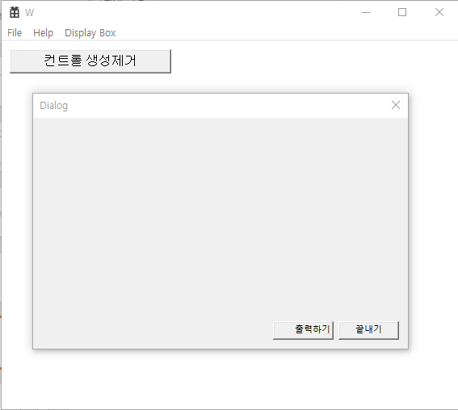
대화상자에 생성된 버튼 컨트롤 프로그램
이번에 제작하는 프로그램은
앞에서 제작했던 프로그램에 추가하여 개발한다
메뉴(Display Box)를 만들고, 부속 메뉴로 Box를
만든다
Box 메뉴를 선택하면 오른쪽과 같은 Dialog박스가
보여지고, 여기에서 출력하기를 선택하면
특정 문자열이 출력되고, 끝내기를 선택하면
Dialog 박스가 종료되는 예이다
버튼 콘트롤을 메인 윈도우에 만드는 것이
앞의 예라면, Dialog 박스에 만드는 것이
이번의 예이다.

Slide 18
대화상자에 생성된 버튼 컨트롤 프로그램
[ 제작 과정 ]
메인윈도우에서 메뉴를 만든다 : Display Box > Box : ID : IDD_DISPLAY
Box 메뉴가 선택되었을 때 수행되어야 하는 Dialog Box를 만든다 : ID : IDD_DISPLAYBOX
Dialog Box(IDD_DISPLAYBOX)를 선택하고, Toolbox를 이용하여 Button을 두개 추가한다
- 출력하기 : ID_BUTTON_PRINT
- 끝내기 : ID_BUTTON_END
프로그램에서 필요한 작업을 한다.(다음 페이지 참조)

Slide 19
대화상자에 생성된 버튼 컨트롤 프로그램
// Forward declarations of functions included in this code module:
ATOM MyRegisterClass(HINSTANCE hInstance);
BOOL InitInstance(HINSTANCE, int);
LRESULT CALLBACK WndProc(HWND, UINT, WPARAM, LPARAM);
INT_PTR CALLBACK About(HWND, UINT, WPARAM, LPARAM);
BOOL CALLBACK Showbox(HWND, UINT, WPARAM, LPARAM);

Slide 20
대화상자에 생성된 버튼 컨트롤 프로그램
LRESULT CALLBACK WndProc(HWND hWnd, UINT message, WPARAM wParam, LPARAM lParam)
{
switch (message)
{
case WM_COMMAND:
{
int wmId = LOWORD(wParam);
// Parse the menu selections:
switch (wmId)
{
case IDM_ABOUT:
DialogBox(hInst, MAKEINTRESOURCE(IDD_ABOUTBOX), hWnd, About);
break;
case IDM_EXIT:
DestroyWindow(hWnd);
break;
case IDD_DISPLAY:
DialogBox(hInst, MAKEINTRESOURCE(IDD_DISPLAYBOX), hWnd, Showbox);
break;
case ID_BUTTON_CONTROL:

Slide 21
대화상자에 생성된 버튼 컨트롤 프로그램
BOOL CALLBACK Showbox(HWND hDlg, UINT message, WPARAM wParam, LPARAM lParam)
{
HDC hdc;
int wmId = LOWORD(wParam);
switch (message)
{
case WM_INITDIALOG: //Dialog가 생성될 때, 수행되는 부분
return 1;
case WM_COMMAND: //Dialog에서 특정 작업이 수행되었을 때, 수행되는 부분
switch (wmId)
{
case ID_BUTTON_PRINT: //출력하기 버튼이 눌린 경우
hdc = GetDC(hDlg);
TextOut(hdc, 0, 0, "조민호의 결과물", 15);
ReleaseDC(hDlg, hdc);
break;
case ID_BUTTON_END: //종료 버튼이 눌린 경우
EndDialog(hDlg, 0);
break;
}
break;
}
return 0;
}

Slide 22
대화상자에 생성된 버튼 컨트롤 프로그램
만약, 앞의 예에서 Dialog 박스가 보여질 때, 끝내기 버튼이 비활성화되고, 출력하기 버튼이 눌렸을 때
끝내기 버튼을 활성화 시키려고 하면 아래와 같이 수정하면 된다
BOOL CALLBACK Showbox(HWND hDlg, UINT message, WPARAM wParam, LPARAM lParam)
{
HDC hdc;
HWND hButton;
int wmId = LOWORD(wParam);
switch (message)
{
case WM_INITDIALOG: //Dialog를 만들때, ID_BUTTON_END 버튼을 비활성화
hButton = GetDlgItem(hDlg, ID_BUTTON_END);
EnableWindow(hButton, FALSE);
return 1;

Slide 23
대화상자에 생성된 버튼 컨트롤 프로그램
case WM_COMMAND:
switch (wmId)
{
case ID_BUTTON_PRINT: //출력하기 버튼을 눌렀을 때, ID_BUTTON_END를 활성화
hdc = GetDC(hDlg);
TextOut(hdc, 0, 0, "조민호의 결과물", 15);
ReleaseDC(hDlg, hdc);
hButton = GetDlgItem(hDlg, ID_BUTTON_END);
EnableWindow(hButton, TRUE);
break;
case ID_BUTTON_END:
EndDialog(hDlg, 0);
break;
}
break;
}
return 0;
}

Slide 24
식별을 위한 공간

Slide 25
에디트 박스 컨트롤
에디트 박스 컨트롤은 사용자의 키보드 입력 또는 출력을 위한 편집 창이다.
그래서, 대부분의 경우 대화상자(DialogBox)에서 사용하게 된다.
이번 예제는 프로그램이 시작하면 메인윈도우 없이 바로 DialogBox가 수행되게 하고
➔ WM_CREATE에서 DialogBox 수행
수행이 완료되면 전체 프로그램이 종료되도록 작성한다
➔ Dialog 박스가 종료되면 메일 윈도우가 수행되므로 메인 윈도우의 WM_PAINT에서
프로그램을 종료하면 된다
수행하면 메인 윈도우가 뜨고, 메뉴를 선택하면 Dialog 박스가 떠서 수행하는 것은 앞의 예에서
이미 사례를 제시하였다

Slide 26
에디트 박스 컨트롤(예제 소스) 1/3
// Forward declarations of functions included in this code module:
ATOM MyRegisterClass(HINSTANCE hInstance);
BOOL InitInstance(HINSTANCE, int);
LRESULT CALLBACK WndProc(HWND, UINT, WPARAM, LPARAM);
INT_PTR CALLBACK About(HWND, UINT, WPARAM, LPARAM);
BOOL CALLBACK DialogProc(HWND hDlg, UINT, WPARAM, LPARAM);

Slide 27
에디트 박스 컨트롤(예제 소스) 2/3
LRESULT CALLBACK WndProc(HWND hWnd, UINT message, WPARAM wParam, LPARAM lParam)
{
switch (message)
{
case WM_COMMAND:
{ ….. 기존 코드 그대로 }
break;
case WM_CREATE: //시작하자마자 Dialog 박스를 보여줌
DialogBox(hInst, MAKEINTRESOURCE(IDD_DIALOG1), hWnd, DialogProc);
break;
case WM_PAINT:
{
PAINTSTRUCT ps;
HDC hdc = BeginPaint(hWnd, &ps);
// TODO: Add any drawing code that uses hdc here...
EndPaint(hWnd, &ps);
PostQuitMessage(0); //Dialog 박스가 종료되면 WM_PAINT가 수행되므로 여기에서 종료
}
break;
case WM_DESTROY:
PostQuitMessage(0);
break;
default:
return DefWindowProc(hWnd, message, wParam, lParam);
}

Slide 28
에디트 박스 컨트롤(예제 소스) 3/3
BOOL CALLBACK DialogProc(HWND hDlg, UINT message, WPARAM wParam, LPARAM lParam)
{
char word[100];
int wmId = LOWORD(wParam);
UNREFERENCED_PARAMETER(lParam);
switch (message)
{
case WM_INITDIALOG:
return (INT_PTR)TRUE;
case WM_COMMAND:
switch (wmId)
{
case ID_BUTTON_COPY :
GetDlgItemText(hDlg, IDC_EDIT_SOURCE, word, 100);
SetDlgItemText(hDlg, IDC_EDIT_COPY, word); break;
case ID_BUTTON_CLEAR:
SetDlgItemText(hDlg, IDC_EDIT_SOURCE, "");
SetDlgItemText(hDlg, IDC_EDIT_COPY, ""); break;
case ID_BUTTON_END:
EndDialog(hDlg, 0); break;
case IDCANCEL:
EndDialog(hDlg, 0); break;
}break;
}
return (INT_PTR)FALSE;
}

Slide 29
식별을 위한 공간

Slide 30
기타….
이외에
체크박스, 라디오박스, 콤보박스, 리스트박스, 리스트 등 다양한 컨트롤이 제공된다.
대부분의 경우,
앞에서 제시한 예와 같이 아래와 같은 두가지로 나누어서 동일하게 프로그램을 제작할 수 있다
메인윈도우에서 메뉴를 선택하여, Dialog 윈도우를 열고, 여기에 컨트롤을 배치하여 작동하는 경우
메인윈도우 없이 바로 Dialog 윈도우가 작동하여 작업하는 경우
그래서…. 생략하고, 필요한 경우에 책을 찾아보도록 하자
➔ 리스트 다루는 법, MDI, Thread, 파일 입/출력, 네트웍 프로그램 작성

Slide 31
The End of Document

